Slide 1
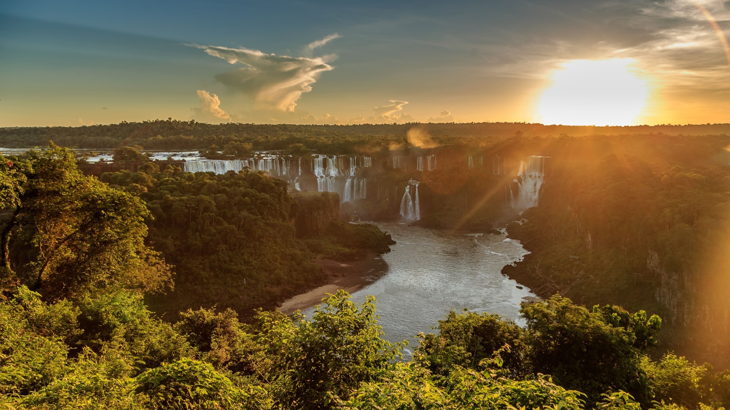


Slide 2
Os desafios e a dura realidade do setor de eventos em tempos de pandemia.
Propostas e alternativas para minorar os impactos decorrentes.

Slide 3
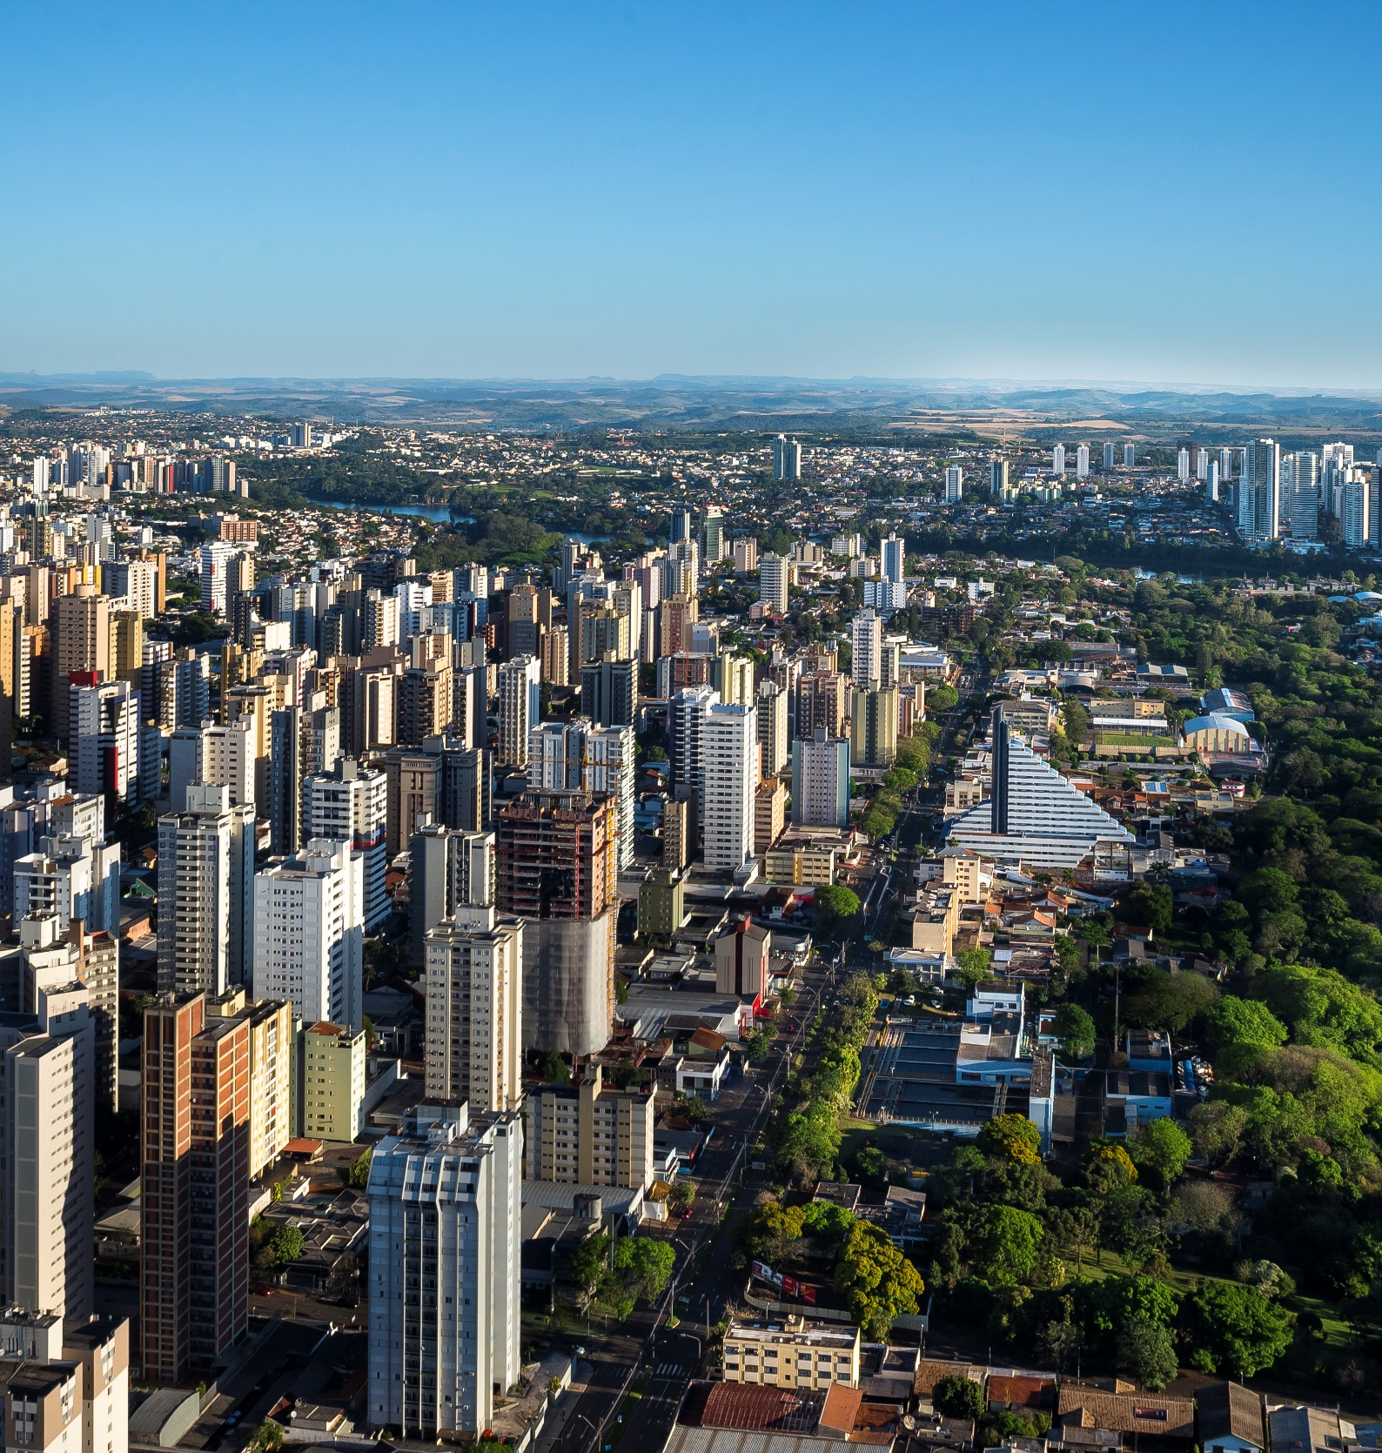
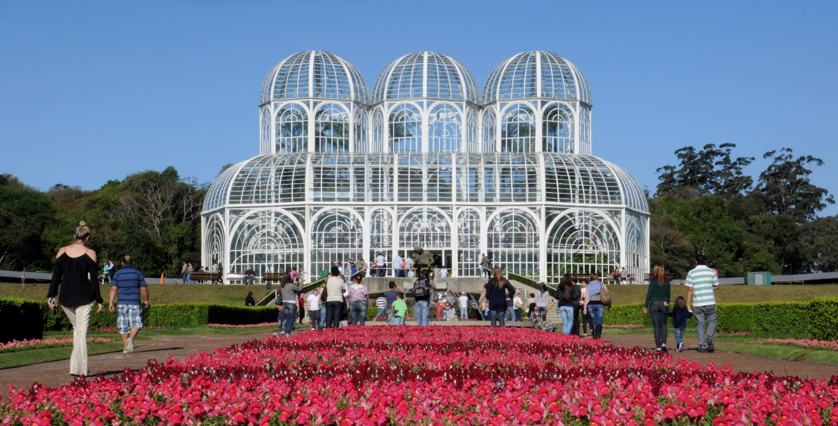
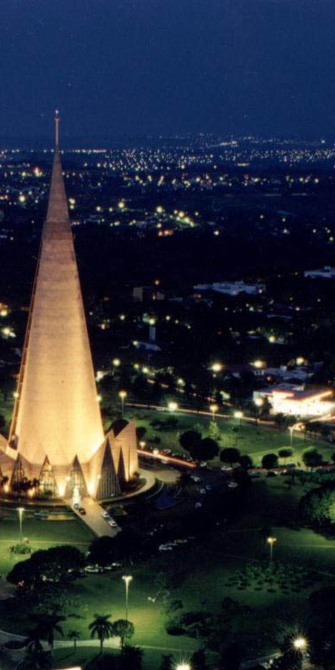
O setor de Turismo
Importante considerar que o Estado do Paraná é sempre um dos primeiros estados nos rankings do turismo brasileiro, sendo:
o 3º maior destino doméstico do país;
o 4º maior destino internacional do Brasil;
Curitiba é o 2º maior destino internacional de negócios e eventos;
Foz do Iguaçu é o 2º maior destino internacional de lazer.

Slide 4
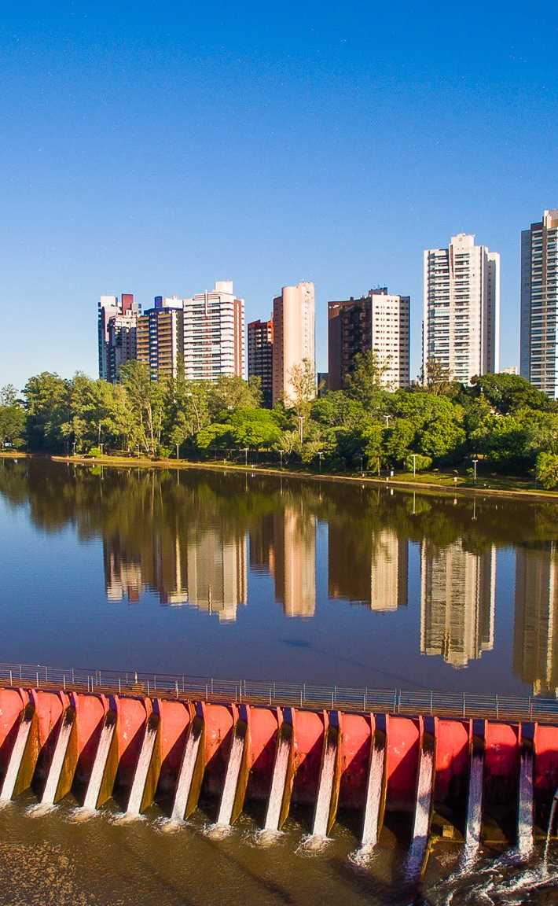
Dados para compreensão da dimensão da economia do Turismo no Estado do Paraná:
em 2017, o Turismo paranaense gerou cerca de R$2,5 bilhões de Valor Adicionado Fiscal;
o segmento era composto por aproximadamente 20.000 empresas formais (RAIS, 2018);
o setor de Turismo é composto por 95% de micro e pequenos negócios (dados do MTur).

Slide 5
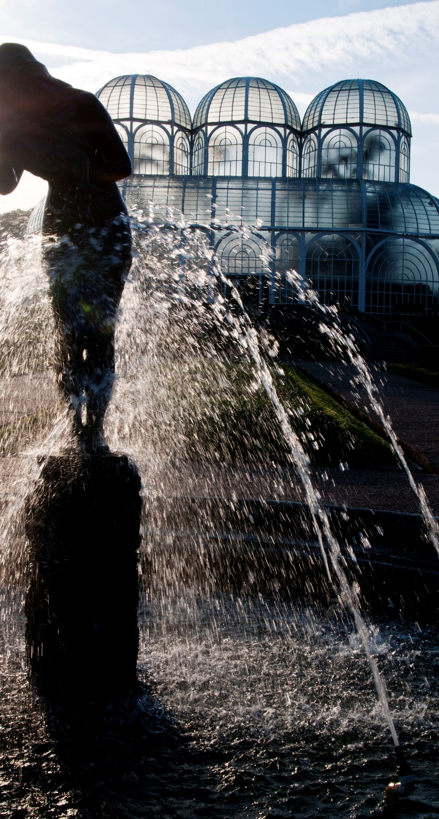
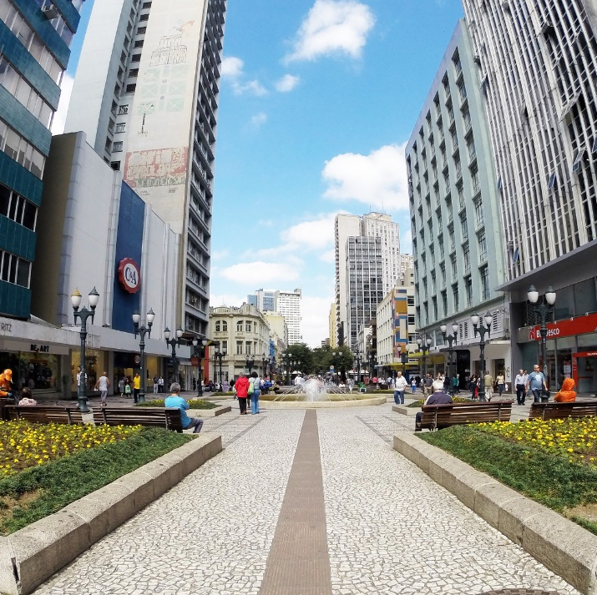
Total de setores 571.
Efeito em cadeia!
Estudos da pesquisadora Aldrigui, da Usp, apontam que as atividades características do turismo – 21 atividades de diferentes CNAEs, impactam em:
outras 191 atividades compartilhadas entre turistas e residentes;
mais 142 atividades indiretas (que fornece bens e serviços às empresas que atendem ao turista);
em mercado aquecido, outras 217 atividades econômicas também se beneficiam do fluxo turístico.

Slide 6
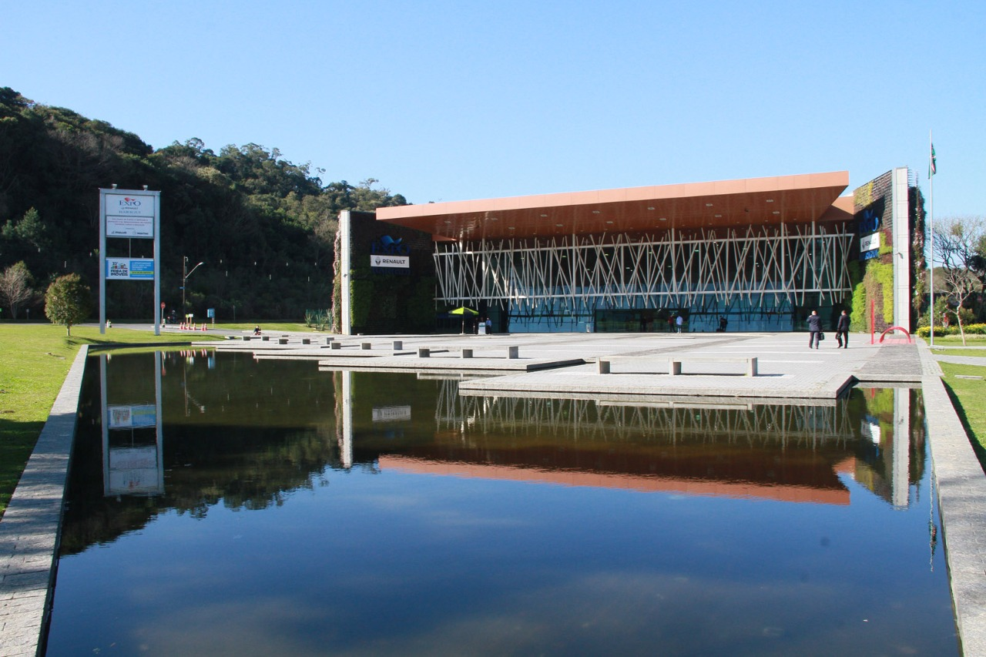
O Setor de Eventos
Em 2019 movimentou no país mais de R$ 936 bilhões;
Compõe a cadeia produtiva do Turismo, conforme LEI Nº 11.771, de 17 de setembro de 2008 e Decreto nº 7.381 de 02 de dezembro de 2010;
A indústria de eventos impacta mais de 50 setores da economia.

Slide 7

Para que os eventos aconteçam existe uma grande variedade de empresas envolvidas e especializadas como, por exemplo:
organizadoras;
produtoras;
agências;
cerimoniais;
recepção;
espaços de eventos;
centro de convenções;
buffets;

Slide 8
casas de shows;
palcos;
tendas;
montadoras;
cenários;
sonorização;
iluminação;
projeção;
tradução simultânea;
banheiros químicos;
filmagem;
fotografia;

Slide 9
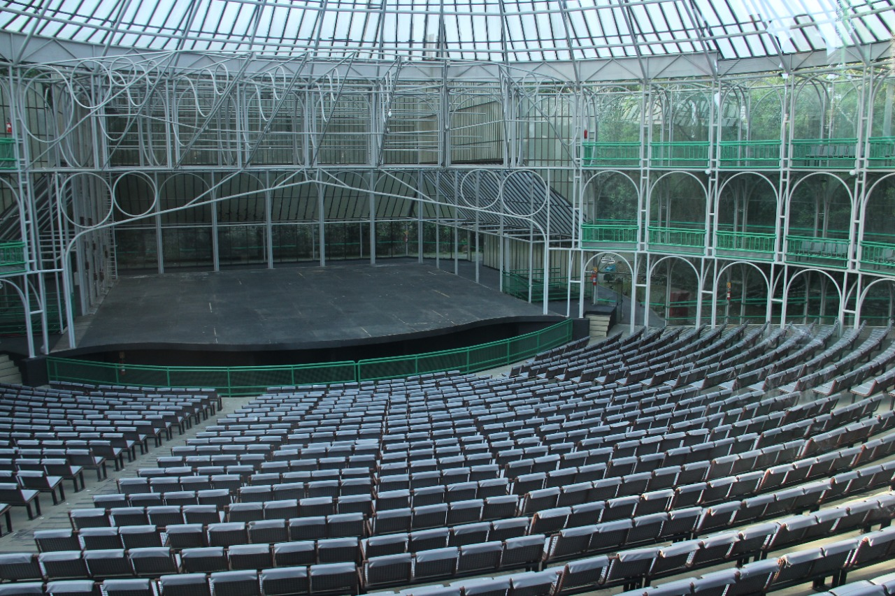
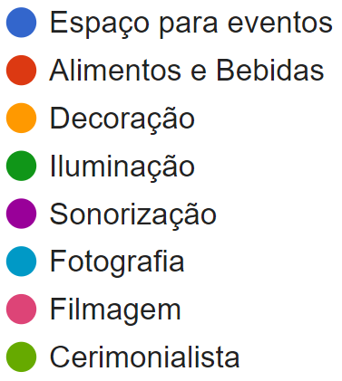
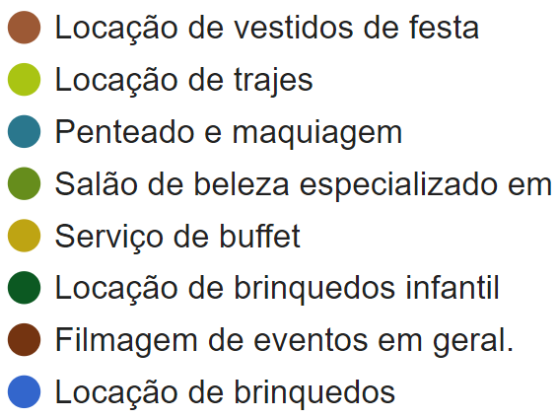
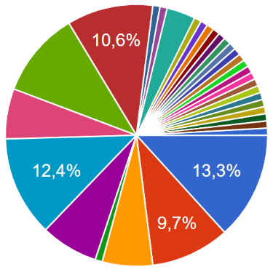
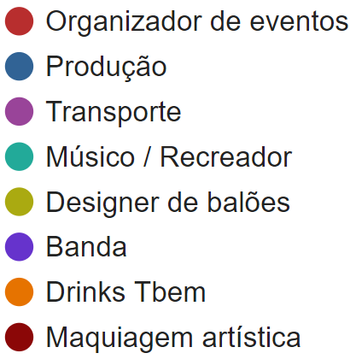
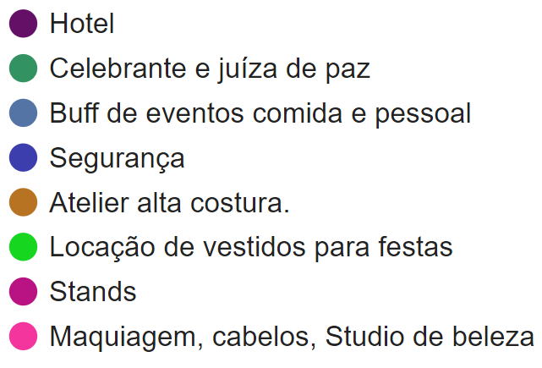
pistas de dança;
limpeza;
segurança;
brigadistas;
UTI móvel;
dentre outros.

Slide 10
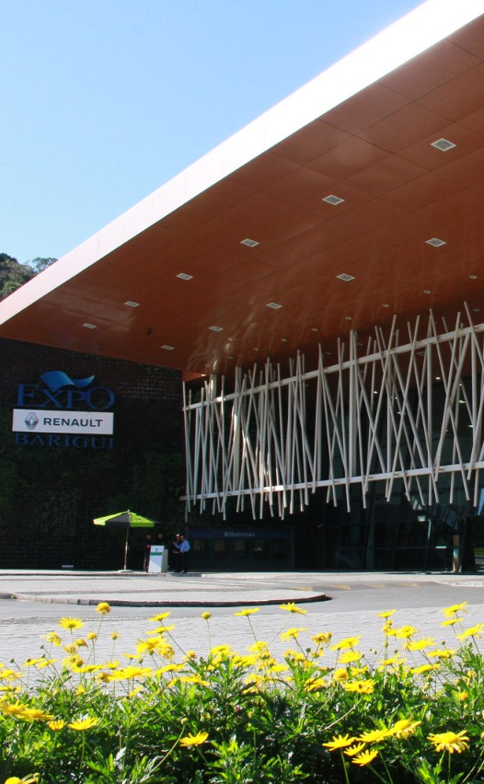
Tipos de Eventos
Eventos MICE - Meetings (Encontros), Incentives (Incentivos), Conferences (Conferências) and Exhibitions (Feiras);
Eventos culturais, entretenimento e lazer;
Eventos sociais;
Eventos Esportivos;
Eventos religiosos;
Eventos populares.

Slide 11
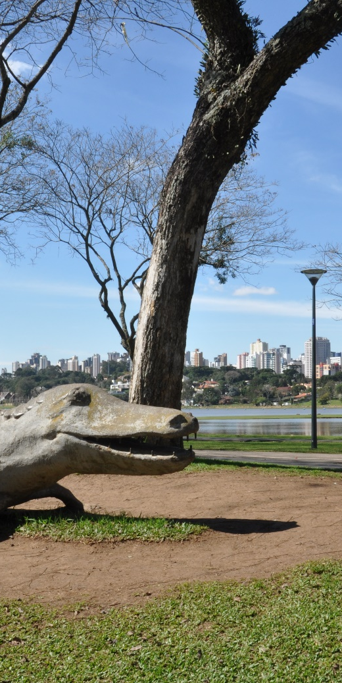



Eventos MICE
Corporativo: Evento que atenda a uma necessidade específica do mercado empresarial ou entidade de classe;
Feira: Evento de caráter presencial para exposição e/ou comercialização de produtos e serviços;
Rodadas de negócios: Evento com objetivo de reunir grupos que tenham interesses comuns a fim de fomentar negócios diretos;

Slide 12

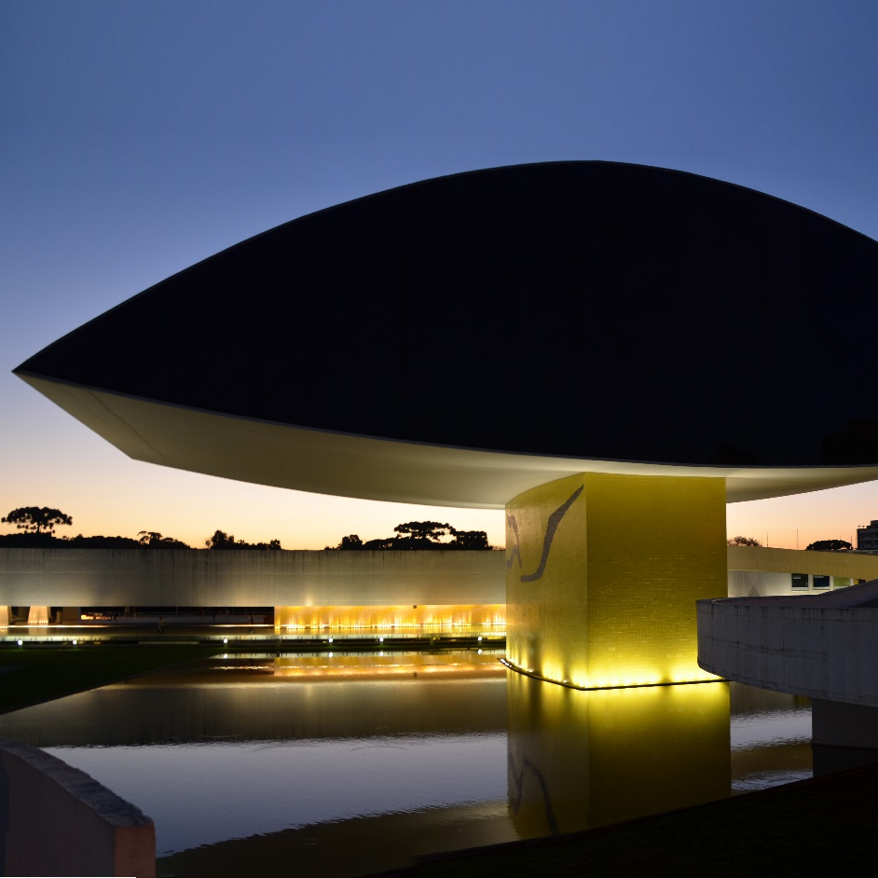


Congressos: Vários representantes de setores da sociedade que discutem um mesmo tema abrangendo todos os seus aspectos apresentando teorias e ou descobertas, situações críticas a serem discutidas, chegando a conclusões, registradas em documento final com as resoluções;
Jornada: Mini-congressos realizados em curtos períodos e em diferentes regiões, constituídos por reuniões de grupos que visam discutir um ou mais assunto de interesse regional;
Cursos: Destinado a um público selecionado e homogêneo, visa o aprendizado desses em um determinado assunto;

Slide 13

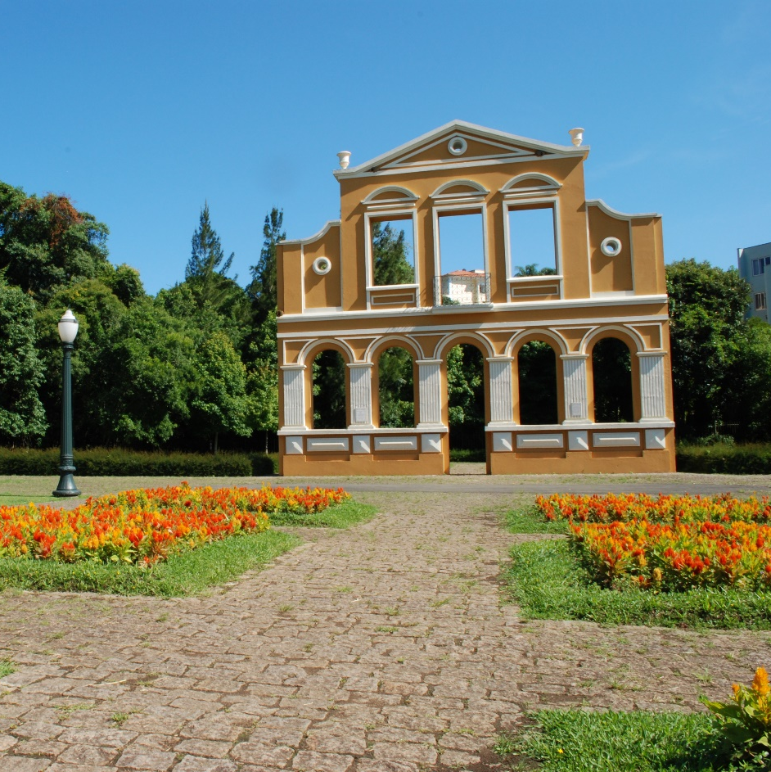


Seminários: Encontro de especialistas para apresentar estudos a respeito de um tema central. Após a apresentação, os participantes são divididos em grupos de discussão coordenados pelo moderador, sendo ao final produzido um documento único com base na opinião da maioria;
Simpósio: Tem como objetivo informar as novidades sobre um determinado assunto ou setor da sociedade. O público, que não participa com apartes, sendo que geralmente após o término de cada tempo abre uma sessão de perguntas e respostas com a participação da platéia;
Conferência: Reunião na qual um especialista desenvolve determinado tema, com tempo previamente estabelecido. Os apartes não são permitidos e nem existe debate ao final da exposição;

Slide 14
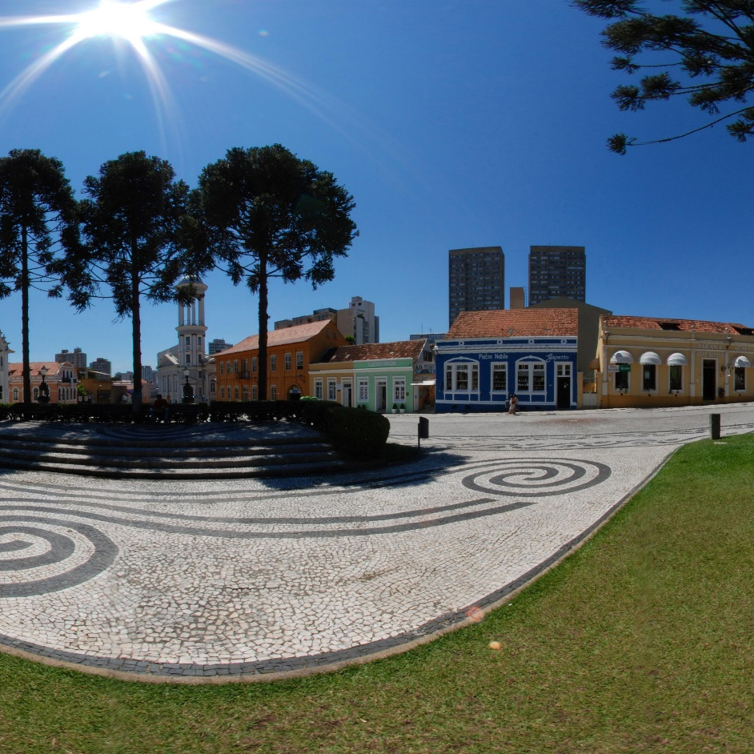


Fórum: Um tema mestre é abordado em reunião menos formal, onde os palestrantes têm um tempo pré-estabelecido para dissertar. Após, o moderador intermedia o debate entre a platéia e os palestrantes. Em alguns casos é elaborado um documento de conclusão;
Debate: É a discussão entre duas ou mais pessoas de opiniões divergentes sobre um mesmo tema. Exige a presença de mediador, que estabelece regras como o tempo de exposição do orador. O público pode ou não participar e, muitas vezes, o debate pode ser transmitido por veículos de comunicação, como acontece com os debates políticos;
Painel: Especialistas apresentam diferentes pontos de vista a respeito de um mesmo tema debatido em plenário. O tempo de cada expositor costuma ser estabelecido previamente e sempre com a supervisão de um moderador;

Slide 15
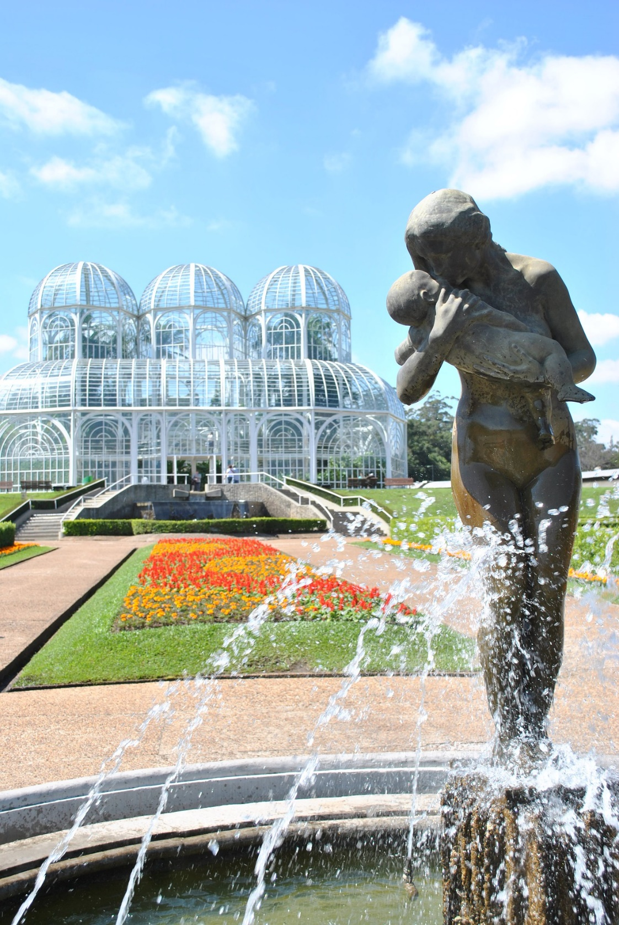

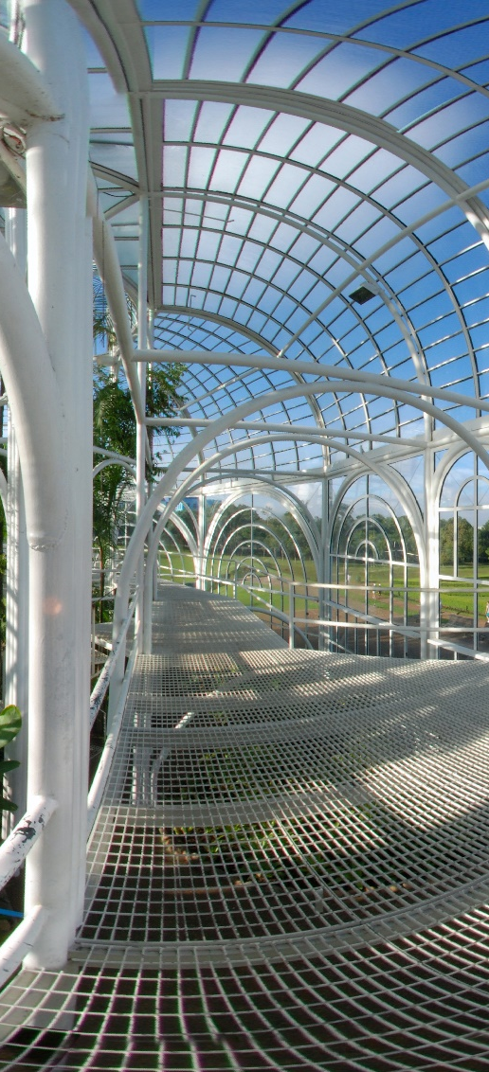

Convenção: Encontros de determinados grupos para discutir assuntos afins. Geralmente utilizadas por entidades empresariais, políticas ou ainda por grupos sociais. As convenções buscam a integração dessas pessoas, tendo na sua maioria o seu término com um evento social;
Workshop: Tem o caráter de treinamento. Seu objetivo consiste em aprofundar a discussão sobre temas específicos e, para isso, apresenta casos práticos. O público participa intensamente.

Slide 16
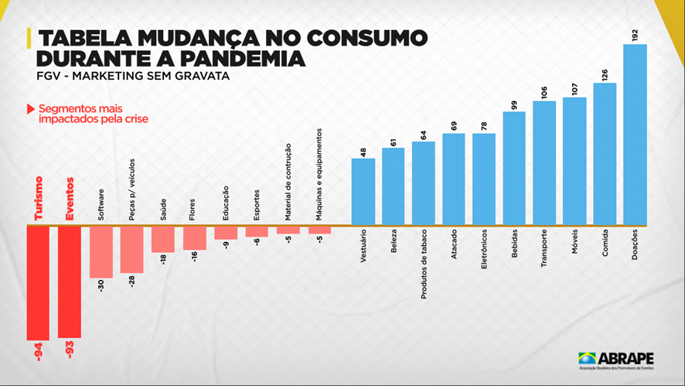
Impacto com a Pandemia
98% das empresas de eventos pararam desde 2020. O gráfico a seguir mostra quanto o setor foi impactado.

Slide 17
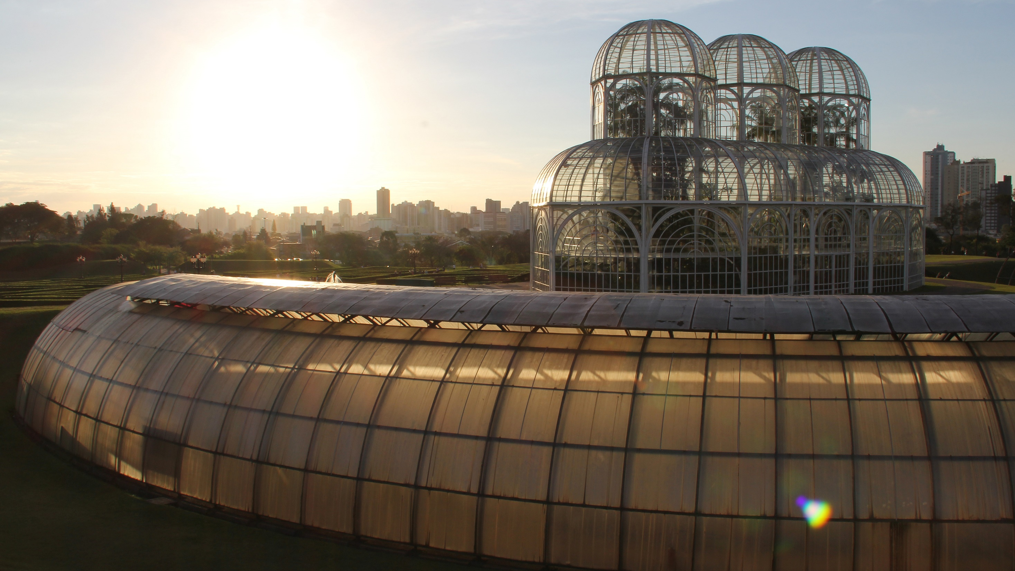
Com base em levantamentos preliminares realizados nas principais cidades do estado é possível dimensionar um impacto negativo na economia do estado na casa dos R$ 25 bilhões;
Em 15 meses 3.500 eventos sociais foram cancelados na capital;
Os que não foram cancelados, 20% aconteceram em outras cidades ou estados;
10% aconteceram na Região Metropolitana de Curitiba;
Em 15 meses 900 festas foram cancelados e 1.200 foram adiados para 2022;

Slide 18
Em 2019 o faturamento gerado pelos eventos em buffets foi de aproximadamente R$ 56.7 Mi;
Em 2020, perda de mais de 98% de faturamento com 90% dos empregos extintos;
Em 2020 o ISS gerado pelo MICE foi de aproximadamente R$ 3.5 Mi;
Em 2021 a expectativa de ISS pelo MICE é de aproximadamente R$ 1 Mi;
Para o 1º semestre 2022 a expectativa de ISS pelo MICE será de aproximadamente R$ 250 Mil.

Slide 19
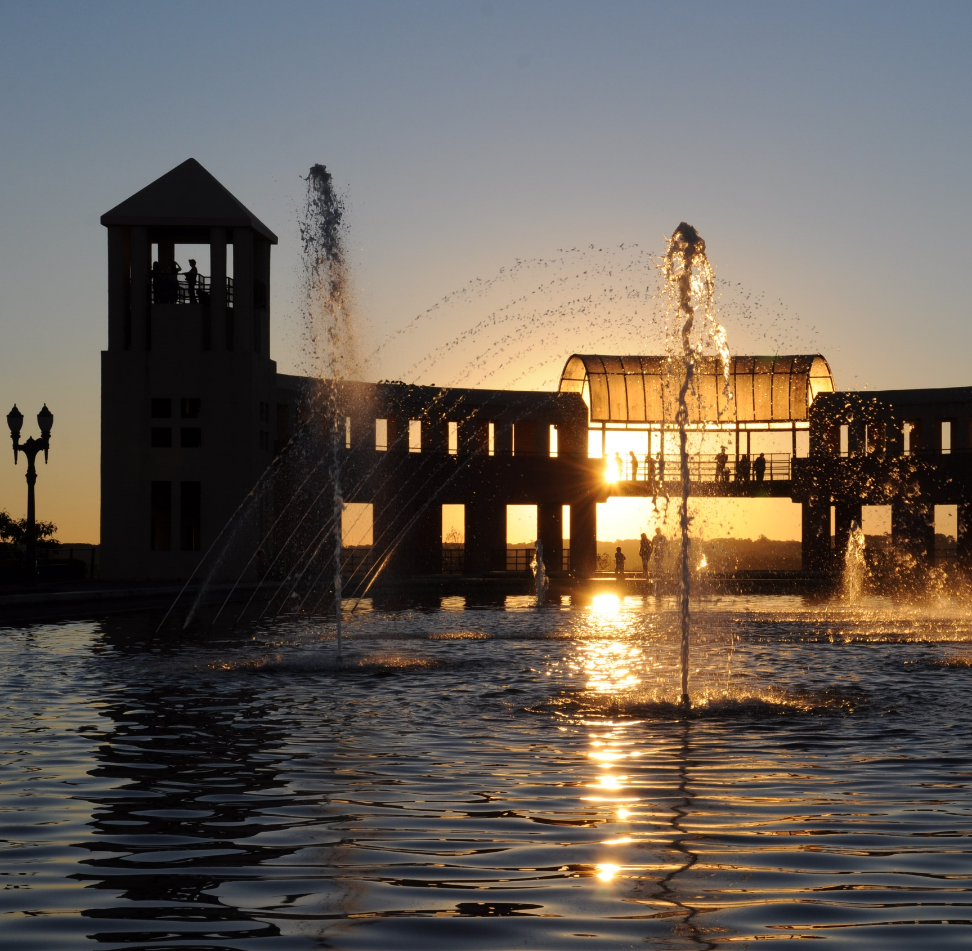
O setor de eventos possui similaridade com:
Similaridades
Shoppings Centers;
Hipermercados;
Igrejas;
Locações de quadras poliesportivas;
Feira do Largo da Ordem e Feiras Livres;
Academias.

Slide 20

Diferencial do Setor de Eventos:
a) Selo Turismo Responsável do Ministério do Turismo: programa que estabelece boas práticas de higienização para cada segmento do setor e tem como objetivo diminuir os impactos da pandemia.
https://seloresponsavel.turismo.gov.br/selo-turismo-responsavel/

Slide 21
Dentre as atividades contempladas para adesão ao selo, destacam-se:
Meios de Hospedagem;
Agências de Turismo;
Transportadoras Turísticas;
Centros ou locais de Convenções, Feiras, Exposições e Similares;
Prestadoras de Serviços de Infraestrutura para Eventos;
Prestadoras Especializadas em Segmentos Turísticos;
Organizadoras de Eventos.

Slide 22

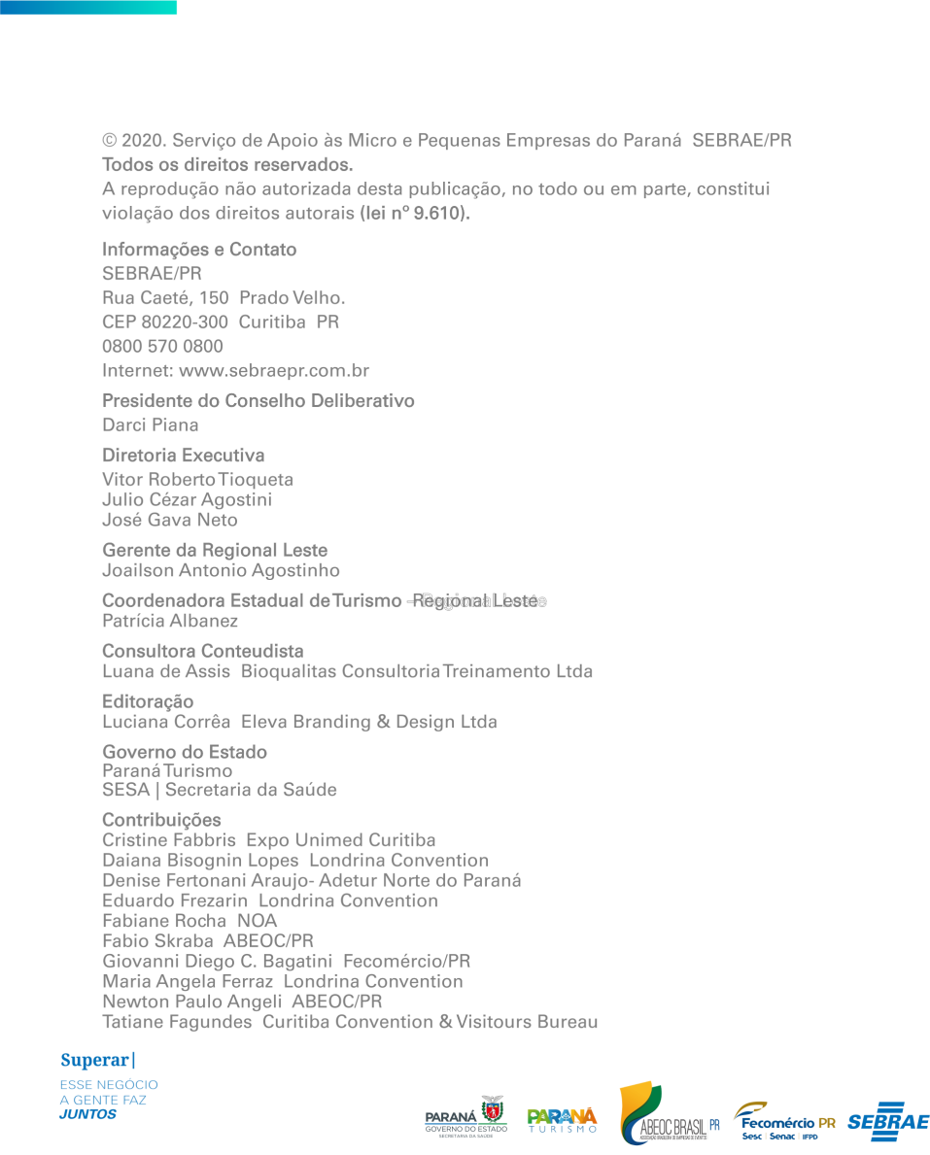
b) Manual de Conduta Segura para Eventos na Prevenção da COVID-19:

Slide 23

Elaborado pelo Sebrae/PR com a colaboração da:
ABEOC PARANÁ;
FECOMÉRCIO PARANÁ;
CONVENTIONS & VISITORS BUREAUX do Estado;
ADETUR NORTE DO PARANÁ;
NOA LONDRINA;
EXPO UNIMED CURITIBA;
PARANÁ TURISMO.
Este manual foi aprovado pela SESA – Secretaria da Saúde do Estado do Paraná.

Slide 24
c) Rastreabilidade dos participantes e fornecedores por meio de cadastramento e secretaria automatizada;
d) Adequação na planta baixa das feiras técnicas, de varejo e populares;
e) Adequação no formato dos auditórios respeitando o distanciamento entre cadeiras;
f) Dentre outras ações descritas no Manual e Selo do Mturismo.

Slide 25
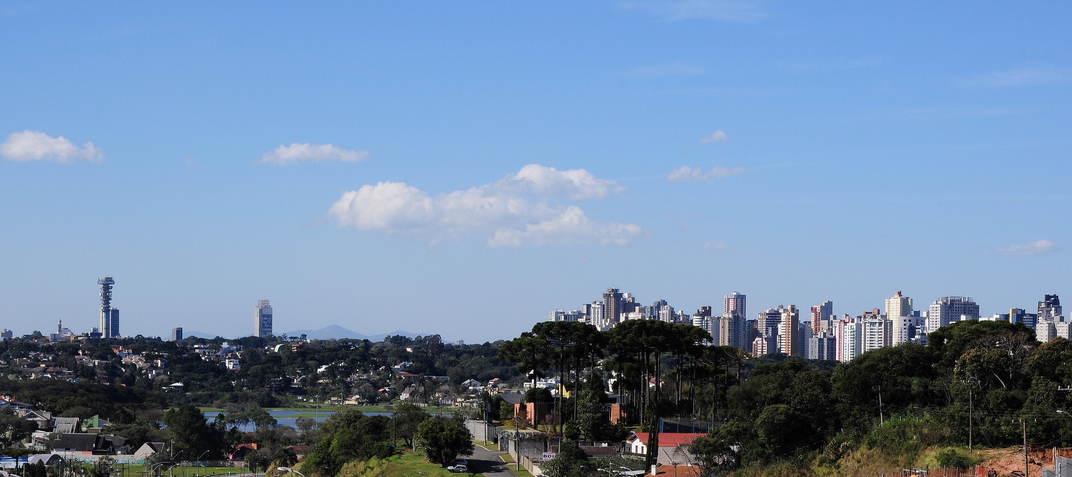
Retorno do Setor de Eventos em Curitiba

Slide 26
O segmento de eventos, principalmente o MICE, tem um retorno lento, ou seja, não volta a operar de um dia para o outro. São necessários meses ou anos de planejamento;
Curitiba está captando eventos que acontecerão em 2025;
Precisamos devolver a confiança aos Promotores de Eventos, pois o setor está perdendo eventos MICE para São Paulo, Porto Alegre, Foz do Iguaçu, Joinville, entre outros;
Continuar o processo da Campanha iniciada no início de 2020 pelo Instituto Municipal de Turismo e Secretaria de Comunicação: turismo de laser, turismo de negócios e candidatura como cidade anfitriã para receber eventos.

Slide 27
- Criação do HUB de Evento e Turismo:
Utilização dos espaços de propriedade da Prefeitura de Curitiba e que estejam ociosos e sem projeto de uso a médio prazo;
Sob coordenação conjunta será feira uma seleção de empresas sediadas no município para que possam compor um mix gerador de Eventos e Turismo na capital.
- Justificativa:
Tentar minorar os problemas vividos pelos empresários dos setores;
Gerar negócios e livres de aluguéis, o HUB de Eventos será similar ao worktiba;
Redução no índice de desemprego.

Slide 28
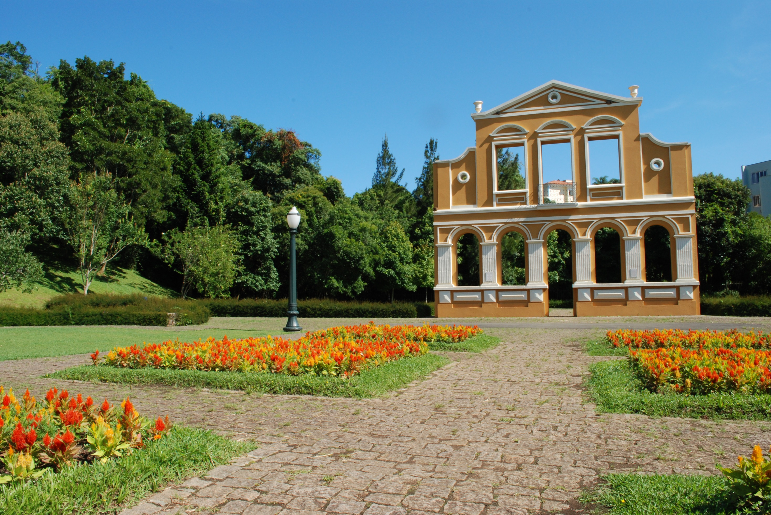
Oficina 2021

Slide 29
Em fevereiro de 2021 foi iniciado um trabalho para a criação do Guia Orientativo com Critérios Técnicos Sugeridos.
Foi considerado para o documento:
Funcionamento de Atividades Econômicas Relacionadas ao Turismo de Negócios e Eventos em Curitiba;
Atividades Econômicas Correlacionadas ao Turismo De Negócios E Eventos.

Slide 30
Entidades participantes:
Instituto Municipal de Turismo – IMT;
ABEOC PARANÁ;
ABAV PARANÁ;
ABRASEL PARANÁ;
ABIH PARANÁ;
SEHA – Sindicato Empresarial de Hospedagem e Alimentação;
Fecomércio Paraná;
Curitiba Convention & Visitors Bureau;
ABRAPE;
SEBRAE PARANÁ;
Representantes dos Pavilhões.

Slide 31
CNAES contemplados:
90.03-5: Gestão de espaços para artes cênicas, espetáculos e outras atividades artísticas; Casa de Cultura; Casa de Espetáculos; Casa de Shows; Gestão de salas de espetáculos; Gestão de salas de música; Gestão de salas de teatro; Gestão de salas dedicadas a atividades artísticas; Sala de Espetáculos; Atividade de gestão de sala de show; Gestão de sala de teatro.

Slide 32
82.30, 82.30-0/01, 82.30-0/02: Serviços de organização de feiras, congressos, exposições e festas.
(subclasses) Serviço de: organização, produção e promoção de encontros e congressos; organização produção e promoção de eventos, exceto culturais e esportivos; organização produção e promoção de feiras e exposições; organização de festas infantis; organização de festas; organização de formaturas; Gestão de casa de eventos, casa de festas, casa de recepções, espaço para exposição.

Slide 33
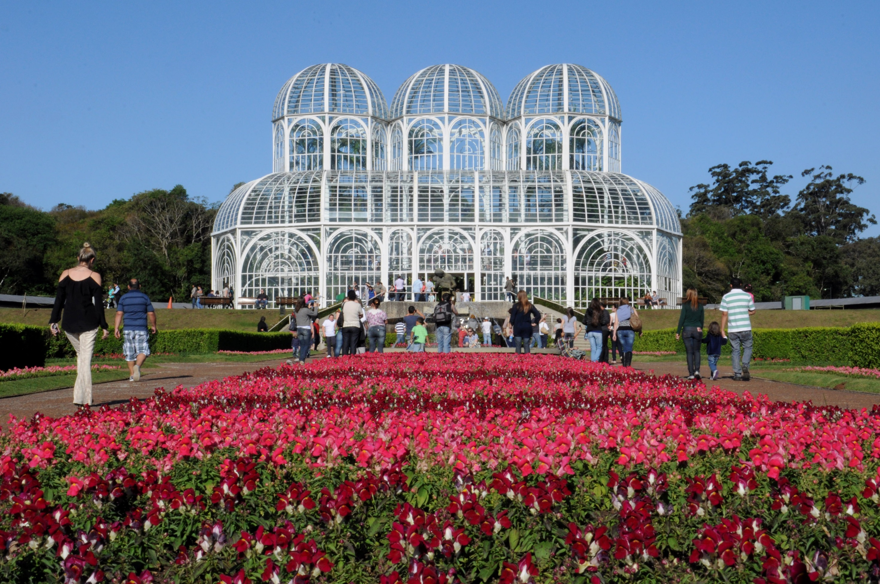
Proposta para Funcionamento – Operação (% lotação)

Slide 34
40% de lotação:
CNAE 90.03-5, 82.30, 82.30-0/01, 82.30-0/02: na Bandeira Laranja, cumprindo protocolo específico, conforme determinado pelo Instituto Municipal de Turismo - CURITIBA TURISMO. Obs: conforme funcionamento das feiras de artesanato, museus e circos.
50% de lotação:
CNAE 90.03-5, 82.30, 82.30-0/01, 82.30-0/02: na Bandeira Amarela, cumprindo protocolo específico, conforme determinado pelo Instituto Municipal de Turismo - CURITIBA TURISMO. Obs: conforme funcionamento das feiras de artesanato, museus e circos.

Slide 35
70% de lotação:
CNAE 90.03-5, 82.30, 82.30-0/01, 82.30-0/02: com 50% de vacinados, cumprindo protocolo específico, conforme determinado pelo Instituto Municipal de Turismo - CURITIBA TURISMO. Obs: conforme funcionamento das feiras de artesanato, museus e circos e cronograma de vacinação da capital.
100% de lotação:
CNAE 90.03-5, 82.30, 82.30-0/01, 82.30-0/02: com 100% de vacinados, cumprindo protocolo específico, conforme determinado pelo Instituto Municipal de Turismo - CURITIBA TURISMO. Obs: conforme funcionamento das feiras de artesanato, museus e circos e cronograma de vacinação da capital.

Slide 36
www.abeocpr.com.br
presidente@abeocpr.com.br
(41) 3205-0476
@abeocpr

